Slide 1


Slide 2

Cảm nhận của em về vùng đất Đồng Tháp Mười qua video vừa theo dõi?

Slide 3
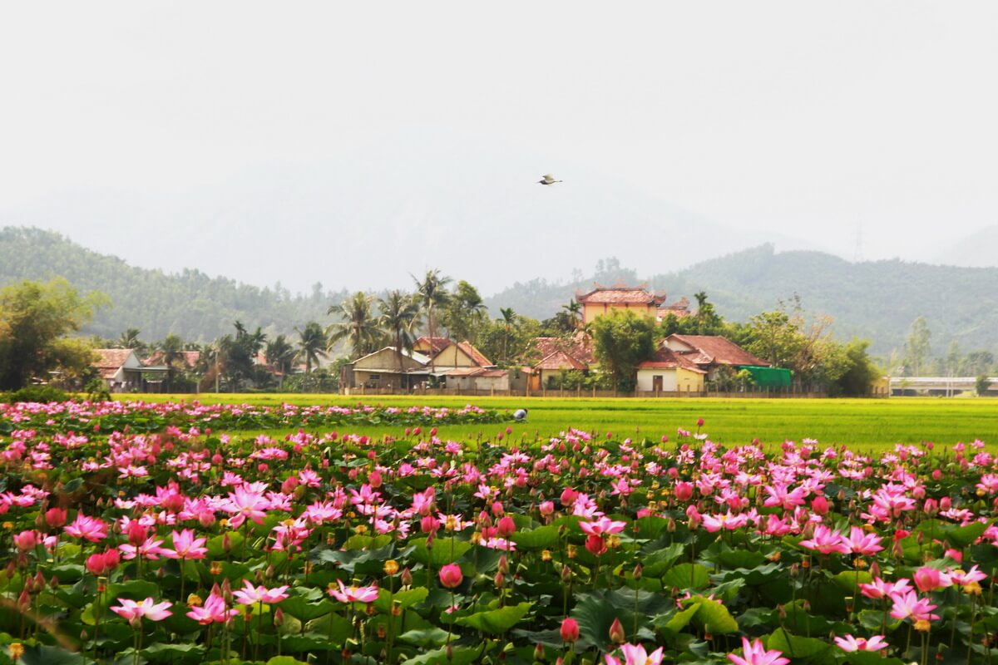
Đồng Tháp Mười mùa nước nổi
Văn Công Hùng

Slide 4



I. Đọc và tìm hiểu chung

Slide 5







KIẾN THỨC NGỮ VĂN
Du kí: là một thể của kí dùng để ghi lại những điều đã chứng kiến trong một chuyến đi diễn ra chưa lâu của bản thân tới một miền đất khác.

Slide 6

“Viết không bao giờ là trò chơi, mà là cuộc vật lộn khổ sở, là nghiệp đeo đẳng suốt đời. Chữ không làm cho người no, nhưng cho ta cảm giác bình an và như thế là hạnh phúc. Nhiều hay ít là do tài năng từng người, nhưng được một câu thơ một bài báo có ích là mong mỏi của tôi, người viết”.
Văn Công Hùng

Slide 7


2. Tác phẩm
Thể loại: Du kí
Xuất xứ: Báo Văn nghệ số 49 (12/2011)
Ngôi kể: Ngôi thứ nhất
Bố cục: 6 phần

Slide 8
II. Đọc và tìm hiểu chi tiết

Slide 9


Vẽ SĐTD giới thiệu
“Màu sắc riêng của Đồng Tháp Mười”
Gợi ý:
Tác giả đã lựa chọn giới thiệu những gì về Đồng Tháp Mười.
Những điều ấy được tác giả quan sát, cảm nhận như thế nào?

Slide 10

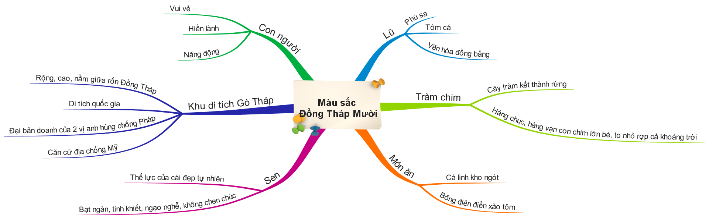

Slide 11
Thảo luận cặp đôi
Tình cảm của tác giả khi viết về Đồng Tháp Mười được thể hiện như thế nào? Hãy chỉ ra những câu văn thể hiện rõ tình cảm ấy.

Slide 12
⁻ Thế mà nó đơn giản đến không ngờ ... dày đặc thành vườn.
- Bằng nỗi khát khao và cả trân trọng ... món quốc hồn quốc túy đồng bằng ấy.
- Về đây mới thấy Sen xứng đáng để ...ngợp
- Đây cũng là đại bản doanh của hai cụ.... căn cứ địa...cách mạng Việt Nam.
- Cuộc sống cứ thế trôi, bình dị ... nhưng họ góp thêm phần làm nên một Đồng Tháp năng động, hiện đại.

Slide 13
Cảm xúc của tác giả
Ngỡ ngàng, choáng ngợp
Tận hưởng, tiếc nuối
Tự hào, khao khát, trân trọng
→ Nhiều cung bậc cảm xúc đan xen trong chuyến đi tìm hiểu về vùng đất mới.

Slide 14




Chất du kí được thể hiện như thế nào trong văn bản?

Slide 15
Chất du kí
Tính xác thực:
- Địa điểm: vùng Đồng Tháp Mười, huyện Cao Lãnh, Thanh Bình....
- Thời gian: mùa nước nổi.
- Người dẫn đường: nhà văn Hữu Nhân.
Ngôi kể thứ nhất: tác giả xưng “tôi”, là người “mắt thấy tai nghe” người trực tiếp sống, hít thở không khí, thưởng thức món ăn → tính thuyết phục cao.
Nội dung ghi chép: đặc sắc về cảnh quan thiên nhiên, sản vật đặc trưng, văn hóa, ẩm thực, con người...
Suy nghĩ, cảm xúc của tác giả: yêu mến, trân trọng và khát khao khám phá vùng đất mới.

Slide 16
III. Tổng kết

Slide 17
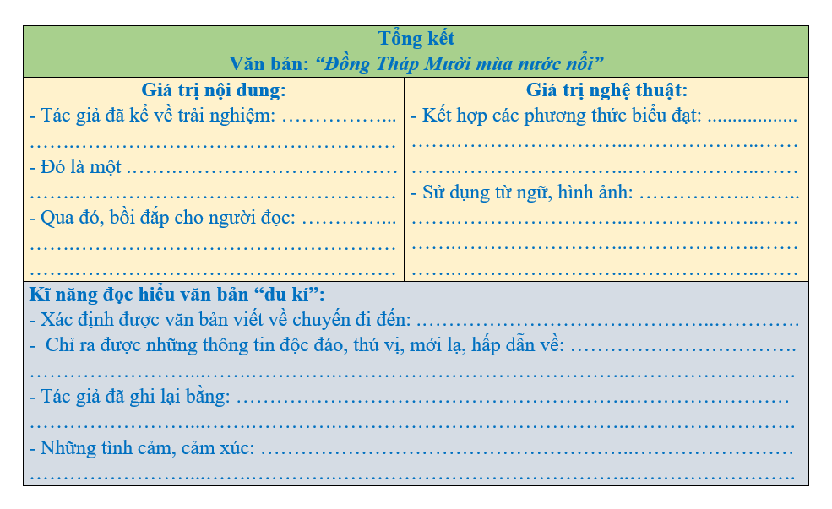

Slide 18
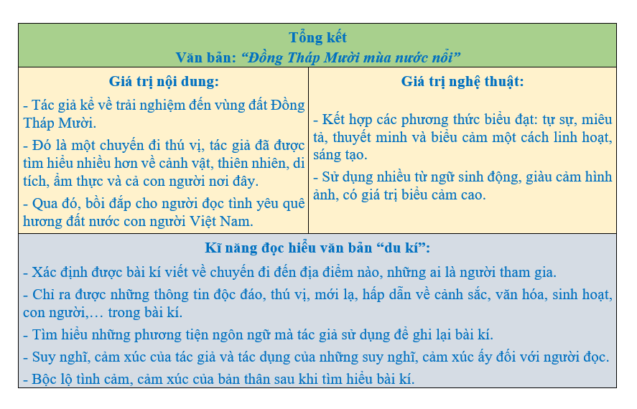

Slide 19




1. Nếu được đi thăm Đồng Tháp Mười, em sẽ đến nơi nào trong bài du kí? Vì sao?
2. Quê hương em là một trong những địa điểm du lịch độc đáo của vùng Tây Bắc. Nếu cần viết một bài du kí giới thiệu về du lịch địa phương mình thì em sẽ dự định sẽ viết những gì?

Slide 20


